Slide 1
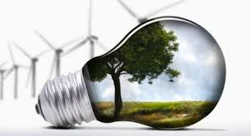
„Промишљањем до одрживог развоја“

Slide 2
А – УВОД
ПИТАЊА:
Прва импресија након одгледаних анимираних филмова (личне емоције које су уочене током гледања, мисли на које је подстакао филм, тема филма)?
Која је група или које су групе (уколико се сматра да их је више) светског становништва којe су највише угрожене начином понашања према природи и њеним ресурсима? Ко би могао и требао да допринесе како би се овакво понашање према природи променило? Како би требало да се промени однос човека према природи?

Slide 3
Живимо у 2020. години са постављеним стандардима који нам не дозвољавају чак ни да помислимо на живот испод њих. Такође смо у овој години суочени са глобалним проблемом, пандемијом вируса COVID-19, који је захватио готово цео свет. За овакву ситуацију су заслужни апсолутно сви, мање или више, то је сада најмање важно. Претерани развитак индустрије, доводи до мањка обрадивих површина, доводи до уништавања флоре и фауне на овој нашој предивној планети, која из дана у дан, нажалост мења свој изглед и доводи до глади, која нас као популацију одвлачи до провалије, после које не постоји ништа. Животни услови нису ни приближно слични, а свест о очувању Земље је на изузетно ниском нивоу. Докле год се степен превенције не подигне до максимума како током пандемије, тако и у свакодневном животу након ње, нико од нас неће имати будућност и живећемо окружени мрачним сивилом које ће нас све више гушити из трена у трен. Да ли заиста желимо овакав живот?

Slide 4
Током одгледаних филмова, емоције које се доживљавају јесу забринутост, туга, бес и разочарање због тога што данашње друштво не обраћа пажњу на неке битне ствари као што је природа. Групе које су највише угрожене оваквим начином понашања јесу заправо Афричке земље, од ових земаља из њих се највише црпе ресурси а не добијају ништа за узврат, сиромашни па и цео свет. Сви смо на губитку ако упропастимо природу.
Похлепа, незнање, надметање и жеља за већим пластичним и вештачким животом је већа и јача од разума. Сваки појединац који гледа исправно, који се труди да нешто промени бива осуђиван од стране осталих. Они који би најавише могли да утичу на понашање према природи смо заправо сви ми, људи. Ако сви схватимо у каквом смо проблему и ако се сви побунимо против таквог понашања према природи сигурани смо да би се нашло неко одговарајуће решење.

Slide 5
Човек би требало да промени однос према природи. Уместо фосилних горива можемо да користимо електричну струју, да смањимо загађења из фабрика (постављање филтера, постављање тампон зоне зеленила), пошумљавањем одговарајућих површина, смањење одстрела животиња, да водимо рачуна о одлагању отпада, да се посветимо рециклажи, користимо еколошке материјале за градњу. Главна порука ових филмова јесте заправо упозорење друштва шта ће се десити уколико се не освестимо и не схватимо колико својим свакодневним лошим навикама угрожавамо нашу животну средину, самим тим и здравље нас као појединица па и читаве популације. Уколико наставимо са свакодневним навикама које нас угрожавају, доћи ће до исцрпљења свих ресурса, доћи ће до нестајања појединих биљних и животињких врста.

Slide 6
Б -РАЗМАТРАЊЕ ТЕМЕ и улажење у конкретан проблем
Да ли су добијене информације изненађујуће или се чине претераним? Како је у осталим деловима света, како је у државама где је еколошка свест недовољно развијена па се такви подаци не прикупљају и не обрађују? Да ли су грађани сиромашнијих земаља уопште у стању да комуницирају о еколошким питањима? Који су разлози њихвог ћутања или прихватаља такве судбине?

Slide 7
Ове информације на жалост нису изненађујуће. Ситуација је слична, можда чак и иста у скоро свим земљама, јер људи, неразмишљајући о последицама штете природи. Формирање еколошке културе није ни мало лак задатак, посебно када имамо у виду да је у друштвеном понашању кроз деценије превладао однос који није био коректан према природи. Сматрамо да сиромашније земље не размишљају толико о екологији, јер и саме имају друштвене проблеме унутар својих држава. Због тога што оне теже проналазе услове за преживљавање, када дођу до прирoдних ресурса они не размишљају о последицама које настају њиховом прекомерном употребом. Оне саме имају улогу у загађивању животне средине, јер нису довољно информисане о последицама таквог понашања, али не можемо искључити да оне покушавају да утичу повољно на еколошке проблеме. У жељи да побољша квалитет живота, човек је немарно користио природне ресурсе чиме је штетио природној равнотежи. Брзи раст популације људе доводи до већих потреба за храном, водом и енергијом, како би обезбедили довољне количине за снабдевање, које су неопходне за преживљавање. Међутим, порастом популације настаје низ проблема каo што су: климатске промене и прекомерно загађење њихове животне средине.

Slide 8
Раније је животни стандард био нижи и самим тим човек није имао потребу да уништава природу у овој количини. Људи се кроз време адаптирају различитим условима и труде се да створе себи што боље услове за живот. Човекова моћ запажања и свест о времену, доприносе да човек буде супериорнији од осталих врста, он успева да манипулише природом и животињама. Човекова моћ запажања и свест о времену, доприносе да човек буде супериорнији од осталих врста, он успева да манипулише природом и животињама. Растом популације долази до пораста отпада који се не уништава на одговарајући начин. Пораст температуре довео је до климатских промена. Позитиван утицај на приорду и околону, као и заштиту земље од катастрофа има примена мера заснованих на одрживој енергији. Највећа претња човеку је заправо човек сам себи. Човек у жељи и похлепи, сам себи уништава и основне животне услове које има у овом моменту и сам ускаче у вир који га одвлачи на дно, из којег се никада неће извући. Подизање свести становништва о еколошким проблемима је јеан од начина решавања овог проблема.

Slide 9
Човек је једино живо биће које има изражену моћ опажаља, као и способност да слободно мисли и одлучује. Баш то опажање, човека одвлачи или привлачи ка одређеним физичким активностима. Пример тога је и фитнес у току чијег трајања ће се човек пре одлучити за тренинг у шуми или у парку, окружен дрвећем и свежим ваздухом, а не за тренинг у мрачним и загушљивим просторијама. Појавом урбанизације и повећањем обавеза, јавља се и нова болест-гојазност. Она настаје у недостатку воље и мотивације човека за физичком активношћу и кретањем, као и нездравог стила живота. Ми не можемо на планети да опстанемо сами, као људска врста, већ зависимо од свих осталих популација које су наша подршка у сваком моменту. Зато сваки појединац мора да се бори и да даје све од себе да побољша свој животни стандард, али уз напредак флоре и фауне, али не уз уништавање природних добара!
МИСЛИ ЕКОЛОШКИ, ПОДИГНИ ЕКОЛОШКУ СВЕСТ!!!

Slide 10
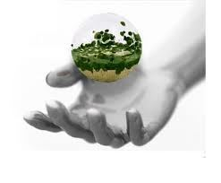
Г - ИЗРАДА ПЛАНА АКЦИЈЕ ИЛИ КОНКРЕТНЕ АКЦИЈЕ
Животна средина је окружење у ком се остварујe живот, oбухвата живу и неживу природу. Људи су својим дуготрајним деловањем у великој мери изменили природно лице наше планете. У данашње време, људске активности довеле су до изражених промена у биосфери које угрожавају живи свет. Због тога, заштита животне средине је једна од најважнијих активности и обавеза која се поставља пред савременог човека. Развој људске цивилизације, нарочито у последња два века, довео је до значајних еколошких проблема у биосфери.

Slide 11
Однос човека са природом је двојак. Човек преуређује природу, истовремено је загађује, гради градове и организује производњу. Све то утиче и на здравље људи у тој околини. Здравље је опште добро свих људи без обзира на расу, веру, народност или пол, оно је услов напретка човечанства на свим продручјима људске делатности. Према дефиницији Светске здравствене оранизације (СЗО) „здравље је потпуно психичко, физичко и економско благостање, а не само одсуство болести у здравој човековој средини“. На човека и животну средину утичу природни (ваздух, вода, земљиште, клима) и друштвени фактори (утицај индустрије, науке, пољупривреде, услови за живот).

Slide 12
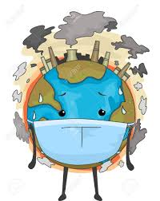
Промене које настају услед ових фактора могу бити позитивне и негативне. Како би се спречиле негативне последице промена природних и друштвених фактора, морају се пажљиво пратити њихови ефекти на здравље људи и животну средину. Потребно је донети и поштовати норме и стандарде који ће спречити негативне утицаје. Човек свакодневно утиче на животну средину како би побољшао квалитет сопственог живота. Уколико у том деловању не зна који су загађивачи и које су мере заштите, а притом је непажљив и несавестан, долази до загађења животне средине. Загађење представља промене у животној средини које угрожавају живот човека и других живих бића. Загађивач је свака супстанца која нарушава квалитет животне средине.

Slide 13
Загађење ваздуха другачије се назива аерозагађење. Главни гасовити загађивачи ваздуха су угљен-моноксид, угљен-диоксид, сумпор-диоксид, оксиди азота, метан и озон. Поред гасовитих супстанци, ваздух загађују и чврсте супстанце као што су прашина и чађ . Природни извори загађења ваздуха су мочваре, шумски пожари и вулканске ерупције. Најчешће загађивачи доспевају у ваздух деловањем човека. У основи већине аерозагађења лежи човекова потреба за енергијом. У домаћинствима и индустрији енергија се добија сагоревањем дрвета, угља, нафте или природног гаса. У саобраћају се за покретање моторних возила користи енергија добијена сагоревањем нафтних деривата.

Slide 14
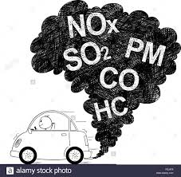
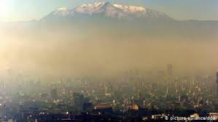
Удисањем загађеног ваздуха човек у свој организам може унети супстанце које му нарушавају здравље. Посебно су угрожени дисајни органи човека. Реакцијом оксида сумпорa и азотa с водом, у ваздуху настају сумпорна и азотна киселина које падају на земљу у виду киселих киша. Киселе кише уништавају шуме, закисељују земљиште, реке, језера, што неповољно утиче на сва жива бића. Огромна количина угљен-диоксида, али и других гасова у ваздуху (метан, сумпор-диоксид) утиче да ефекат стаклене баште постане негативан за опстанак свих живих бића. У великим градовима, где постоји много извора аерозагађења, ствара се смог. Својства смога разликују се по годишњим добима. Зими у смогу има највише чађи, оксида азота и сумпор-диоксида (зимски смог), а лети има највише озона и азотових оксида (летњи смог). Смог је све више присутан у великим градовима као што су Лос Анђелес, Њујорк, Лондон….

Slide 15
Главни загађивачи воде су детерџенти, пестициди, метали и њихова једињења, ђубрива, микроoрганизми. Природни извори загађења воде су спирање тла, атмосферске кише, труљење и разлагање остатака живих организама. Вода се највише загађује човековим деловањем. Отпадне воде из домаћинстава, с пољопривредних површина и индустријских постројења главни су извор загађења воде. Светски дан заштите животне средине се у целом свету обележава 5. јуна различитим активностима које скрећу пажњу јавности на важност очувања животне средине. Вода је најважнија животна потреба. У данашњем свету се због људског немара према животној средини суочавамо с недостатком чисте воде за пиће. Тако око милијарду људи нема чисту воду. Овај проблем је посебно изражен у Африци, Југоисточној Азији и Латинској Америци.

Slide 16
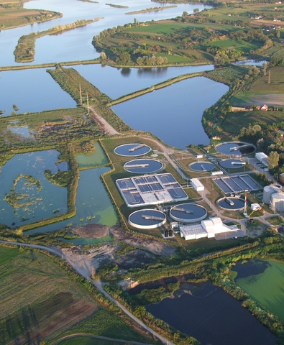
Пијење загађене воде код човека и других живих бића може изазвати различита обољења, па чак и смрт. Загађивачи воде су данас присутни у свим ланцима исхране. На пример, једењем рибе из загађене воде или биљке заливане загађеном водом, човек може унети отровне супстанце у организам. Воду треба рационално користити, а у реке и језера не треба бацати смеће. Да би се смањила количина загађивача у води, могу се поставити филтери или таложници на места где отпадна вода улази у реке, језера, мора. Отпадна вода се може пречишћавати супстанцама које реагују са загађивачима воде и дају производе који су мање штетни по животну средину. Отпадна вода се може пречистити и помоћу биљака или микроoрганизама који користе загађиваче воде за своје животне процесе и тако разграђују отровне супстанце у оне мање опасне по живи свет. Тај биолошки поступак пречишћења воде назива се биоремедијација.

Slide 17
Спирањем пољопривредних површина, ђубриво доспева у водену средину. Соли присутне у ђубриву, фосфати и нитрати, убрзавају развој алги у води. Долази до појаве зване „цветање воде”. Како алге бујају, тако расте и број угинулих алги. Организми који разлажу алге троше кисеоник растворен у води. Како расте број угинулих алги тако се количина раствореногкисеоника у води смањује. То доводи до помора животиња које за дисање користе кисеоник из воде. У условима смањене количине кисеоника у води, при разлагању угинулих организама настају отровне супстанце. Пијење такве воде може довести до смрти. Описани процес назива се еутрофикација. Реч еутрофикација јенастала од грчких речи eu и trephе, што значи хранити, обилна исхрана. Да би се вода могла користити за пиће, мора да прође кроз низ поступака за пречишћавање. Неки од тих поступака јесу филтрирање воде кроз слој песка и дезинфекција озоном или хлором.

Slide 18
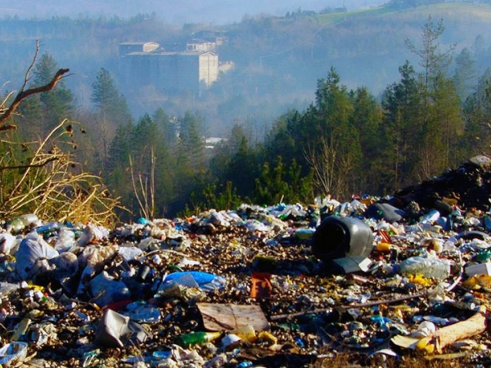
Главни загађивачи земљишта су пестициди, инсектициди, ароматична једињења, соли тешких метала, радиоактивне супстанце. Земљиште се највише загађује човековим деловањем. Чврсти отпад из домаћинстава и индустрије, и радиоактивни отпад, главни у извор загађења земљишта. Неправилно коришћење пестицида и инсектицида доводи до прекомерне количине ових супстанци у земљишту. Непланско крчење шума може довести до губитка земљишта. Овај процес се назива ерозија земљишта. Загађена вода и ваздух узрокују загађеност земљишта. Биљке које расту на загађеном земљишту у свом саставу имају и штетне супстанце. Једењем таквих биљака човек и друга жива бића у организам уносе загађиваче земљишта. Ове супстанце код свих живих бића могу изазвати различита обољења, па чак и смрт.

Slide 19
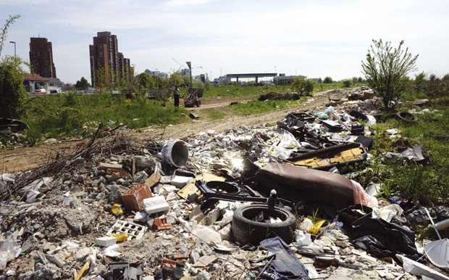
Земљиште се као површински слој Земљине коре веома споро ствара и обнавља. Због тога је посебно важно водити рачуна где се одлаже смеће и радиоактивни отпад. Да земљиште не би било загађено, мора се водити рачуна о чистоћи ваздуха и воде. Супстанце које се користе као пестициди и инсектициди морају се брзо разлагати на друге, мање опасне супстанце по живи свет. На основу својстава супстанци, свако постројење хемијске индустрије треба да поседује правилник о њеном транспорту, складиштењу и коришћењу. Свака земља треба да има план заштите животне средине од загађења, као и правилник о поступању са загађивачима и изворима загађења.

Slide 20
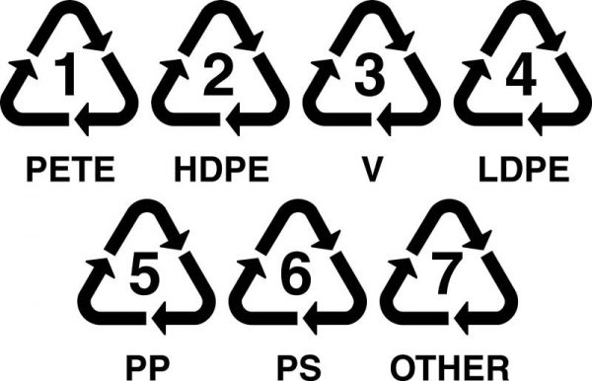
Да би смо умели правилно да рукујемо супстанцама усвакодневном животу, морамо да знамо њихова својства. На слици приказане су ознаке које се могу наћи на пластичној амбалажи и наведено је њихово значење.

Slide 21
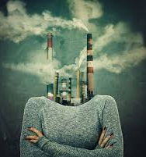
Заштита ваздуха од загађења
Стварна заштита ваздуха од загађења значи да у ваздух не треба уностити никакве супстанце које би измениле његов састав у односу на природни.
Смањење концентрације разблажењем. То није могуће јер се још не располаже свим потребним знањима за нове технологије. Један од начина непосредне заштите људи у околини великих извора загађења ваздуха и смањивање концентрације загађујућих супстанци на ужем простору је њихову разблажовање. Граде се високи димњаци, чак и до 300 m, из којих се штетни гасови уносе у више слојеве ваздиха, који непрекидно струји, тиме се разблажује концентрација загађујућих супстанци у диму, јер се мешају са великом количином ваздуха.

Slide 22
Заштита ваздуха од загађивања ваздуха помоћу филтера. Данас се за уклањање честица из отпадних гасова, из ложишта или других извора где је температура висока, користе електрофилтре. Честице у непречишћеном гасу, при проласку кроз електрофилатар, због поседовања електростатичког наелектрисања крећу се ка супротно наелектрисаној електроди. На њој се задржавају и када слој постигне потребну дебљину, спуштају се у кош због сопствене тежине. Сакупљени, чврсти отпадни материјал депонује или, што је много повољније, користи као сировина за друге произвиде.

Slide 23
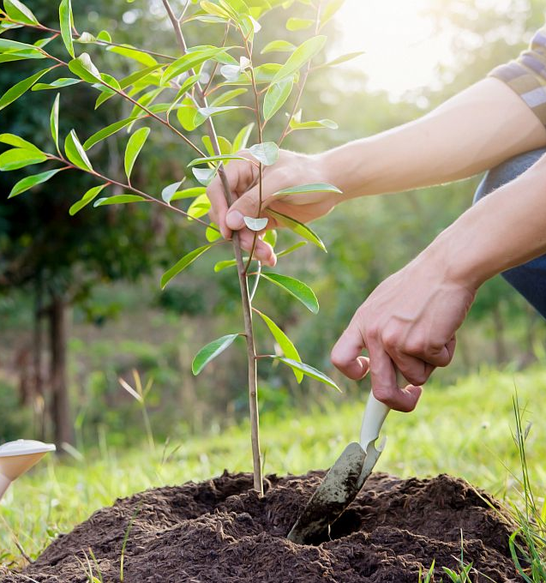
Билошке мере заштите ваздуха. У процесу таложења загађујућих супстанци из ваздуха биљке имају знантну улогу. Зато је повећавање зелене површине, на сваком месту, двоструко корисно тј. мање је загађујућих супстанци, а више кисеоника.
Смањење загађивања избором горива и сировина. Ако се уместо угља са 2% сумпора користи угаљ са 0,5% сумпора, чиме се смањује загађеност. Чврста горива, или течна говора, замењује најчистијим горивом – земним гасовима. Исти принцип важи и за остале сировине, односно руде. Такође, можемо производити безоловни безин како би се смањила концентраја олова у ваздуху.

Slide 24
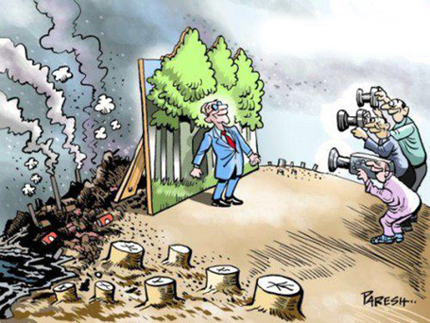
Заштита земљишта од загађења
Да би се земљиште заштитило од загађујућих супстанци, морају се знати извори загађивања, количине загађујућих материја и њихово штетно дејство. На основу ових елемената загађујуће материје могу се класификовати на различите начине, а најчешћа је подела према пореклу. Отпаци органског порекла; отпаци неорганских, несагоривих супстанци (стакло, метал, камен, керамика); отпаси сагоривих супстанци (шљака, пепо, згура); ислужени, одбачени кабасти шредмети (намештај, бела техника, аутомобили); чврсти отпаци хемијске индустрије (боја, детерџенти, разна хемијска средства и експлозив); отпаци из процеса пречишћавања (муљ, разни талози)...

Slide 25
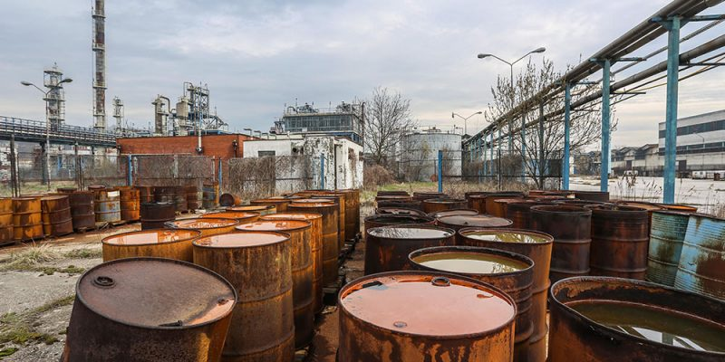
Обрада индустријских отпадака. Многе индустрије имају отпатке који настају при нормалној производњи, постоје и они који настају због коришћења огромних количина угља, нафте, земног гаса. Постоје индустије чији се отпаци могу обрадити и корисно послужити или самој индустрији или неком другом погону. У фабрикама стакала остаје већа количина кречног материјала која може да се користи за смањење киселости киселих земљишта. У високим пећима остаје велика количина Томасове згуре, која се такође користи за неутрализацију земљишта, као и за уношење фосфора и неких других елеменаа који су потребни земљишту, односно биљкама.

Slide 26
Заштита вода од загађења
Загађење воде је контаминација водених система путем директног или индиректног испуштања штетних супстанци у воду, без адекватног третмана за њихово уклањање. Мере заштите вода обухватај пречишћавање одпадних материјала, који настају при људским активностима зависи углавном о културном, социјалном и техничком нивоу неке заједнице. Градња канализационих система, којима се прикупљају одпадне воде и изградња уређаја за пречишћавање одпадних вода, долази из потребе за очувањем здравља и заштите природне околине.

Slide 27
Прављење канала и разних објеката за снабдевање плитком водом, за наводњавање као и за пречишћавање и одвођење одпадних вода смањујемо количину загађујућих супстанци. Такође потребно је да се развија свест о штетног утицаја отпадних вода као и решавању одпадних вода, јер је квалитет воде веома важан за опстанак живог света. Да би се вода сачувала мора се доста водити рачуна о управљању одпадним водама. Такође један од начина којим можемо да заштитимо воду јесте и рационално коришћење, заштита самих изворишта воде, планирање и постављање депонија даље од водотокова

Slide 28
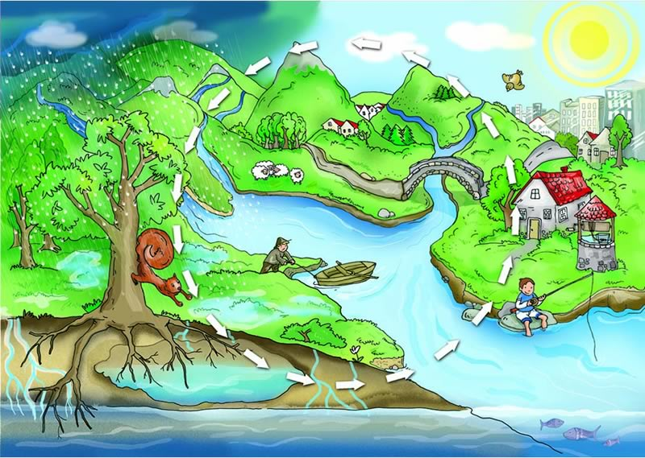
У нормалним околностима, придодни ресурси попут воде, биљног света и земљишта се самообнављају. Шуме које умиру услед старости или изгоре у пожару изазваним громом, после одређеног времена поново израсту, вода која испари враћа се на земљу путем падавина (киша, снег, град). Када се деловањем човека равнотежа екосистема наруши, долази до прекидања овог циклуса што прети потпуном нестанку ових ресурса.

Slide 29
Крајем 80-тих. година ХХ века је пласирана идеја одрживог развоја. Одраживи развој подразумева наставак индустријског раста уз убеђење да ће се заштити необновљиви ресурси. У документу „Наша заједничка будућност“ који је за употребе УН написала Светска комисија за животну средину стоји „Одрживи развој јесте развој који задовољава потребе садашњице, а да не доводи у питање способност будућих генерација да задовоље властите потребе“. Идеја одрживог развоја подразумева коришћење нових технологија које ће омогућити да садање генерације будућим нараштајима оставе планету онакву какву су затекли. То значи ангажовање на заштити биљака и животињских врста, воде, ваздуха и земљишта.

Slide 30
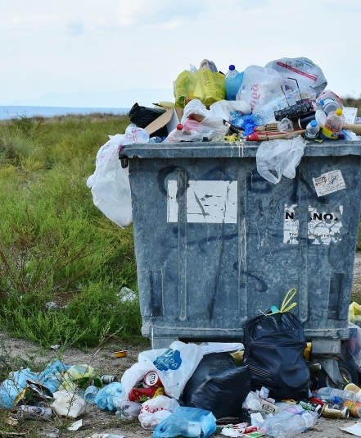
Као будући професионалци у својој области, едуковали бисмо становништво о томе колико је значајно спречавање од загађивања и уништавања животне средине. Предузели бисмо мере којима бисмо сузбили изворе загађења и спречили даље ширење штетних агенаса. Једна од тема, којом бисмо се посебно позабавили јесте превенција отпада. Генерално, превенција отпада није толико детаљно разматрана као остали кораци при управљању отпадом. Два кључна фактора су узрок томе. Kао прво превенција је резултат серије мањих активности, а као друго економски модели који се заснивају на смањењу количина отпада се улглавном користе на мањим тржиштима.

Slide 31
Један од највећих проблема даншњице јесте отпад због линеарног екомонског модела који је и даље присутан у свету. Он подразумева екстракцију доступних природних ресурса, њихову прераду, обликовање у финалне или полупроизводе, дистрибуцију и употребу и коначно одлагање. Такав модел привређивања је препознат попринципу: купи-искористи-баци. Дакле, у линеарном економском моделу, након истека „животног века” производа, исти се дуго времена одлагао на депоније, те се заједно са експлоатацијом природних ресурса повећавала и количина генерисаног отпада.

Slide 32
Рециклажа и третирање отпада представљају први велики корак у промени начина размишљања привредника и целокупне културне оријентације друштва. По новијој Европској регулативи, линеарна економија добија свој супарнички концепт у којем се, уместо кретања материје и енергије у једном смеру, заступа кружно кретање енергије и материје. Такав концепт је познат под називом циркуларна економија. Циркуларна економија подразумева кружење материјала и његову поновну употребу, чиме се истовремено користи драстично мање енергије воде.

Slide 33
Циркуларна економија представља нов приступ који интегрише економију и систем управљања отпадом. Мало компанија размишља о томе шта ће се десити са њиховим производом после његове продаје. Њихова претпоставка је да ће га купци у неком тренутку бацити и купити нови, локални сакупљачи отпада ће се побринути за остатке овог производа.

Slide 34
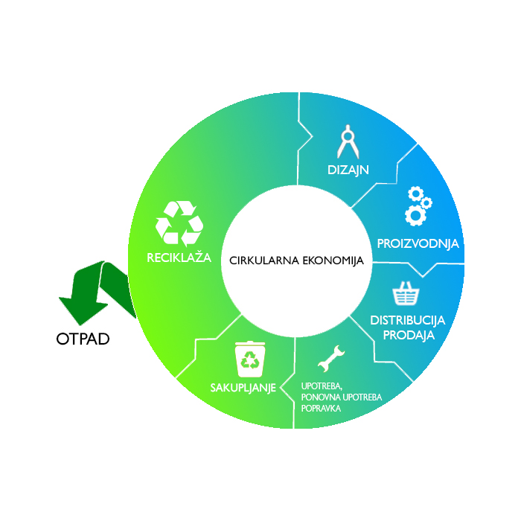
Циркуларна економија представља „инструмент” за реализацију циљева одрживог развоја и подразумева дугорочно улагање у сировинску и енергетску ефикасност, уз смањење штетних емисија, замену фосилних горива обновљивим изворима и производњу и трговину одрживим производима, чиме се затвара круг „производ – отпад – производ“.

Slide 35
Основне претпоставке за успешну транзицију на циркуларну економију су:
Дужи век трајања производа
Смањење количине утрошене енергије и материјала у фази производње и употребе
Смањење употребе материјала који су опасни или се тешко рециклирају
Стварање тржишта за рециклиране материјале
Дизајнирање производа који се лакше поправљају, надограђују, дорађују или рециклирају (еко-дизајн)
Формирање индустријских кластера који би међусобно размењивали нуспроизводе, како би се спречило да они постану отпад и пружање подршке развијању услуга изнајмљивања или лизинга уместо куповине производа.

Slide 36
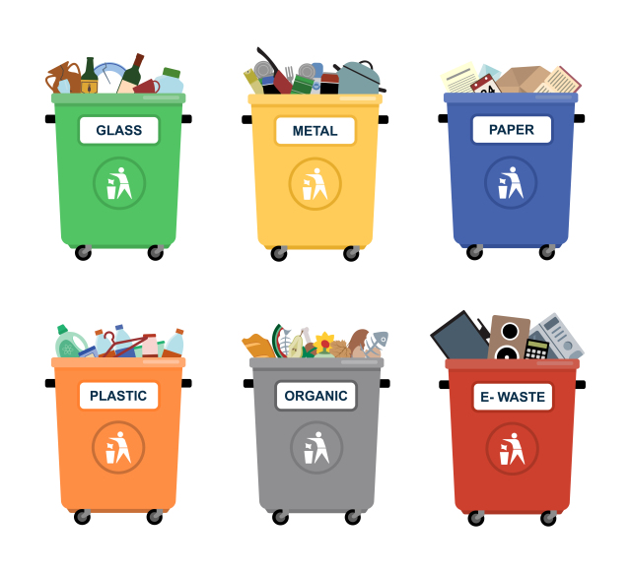
Тренутно, један од најзасутупељенијих вида циркуларне економије јесте рециклажа. Рециклажа је процес издвајања материјала из отпада и његово поновно коришћење у исте или сличне сврхе.
Рециклажом штитимо природне ресуре.
Рециклажа чува екостистеме и дивљине.
Рециклажом штедимо енергије.
Рециклажом смањује емисију угљеник-диоксида, који мења климу.

Slide 37
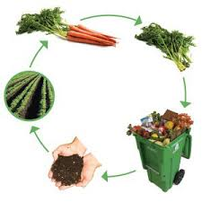
Ми као санитарци посебну пажњу бисмо посветили ка превенцији отпада. Без обзира да ли је нешто отпад када се рециклира, рециклажу и поновно искоришћење треба сагледати као оно што јесте, односно као последњу линију одбране. Минимизација отпада је важнија од његовог управљања и то треба да нам буде фокус. Потребно је увести и конкретне мере за превенцију отпада, тако што би се увеле циљне вредности за смањење стварања отпада и максимална дозвољена количина преосталог отпада. Увести обавезујућу циљну вредност за смањење отпада од хране, водећи рачуна да се узме у обзир отпад од хране дуж целог ланца снабдевања . Иако су уштеде од третмана био-отпада компостирањем или анаеробном разградњом мање значајне од оних добијених рециклажом суве материје, уштеде услед превенције стварања отпада од хране су знатне.

Slide 38
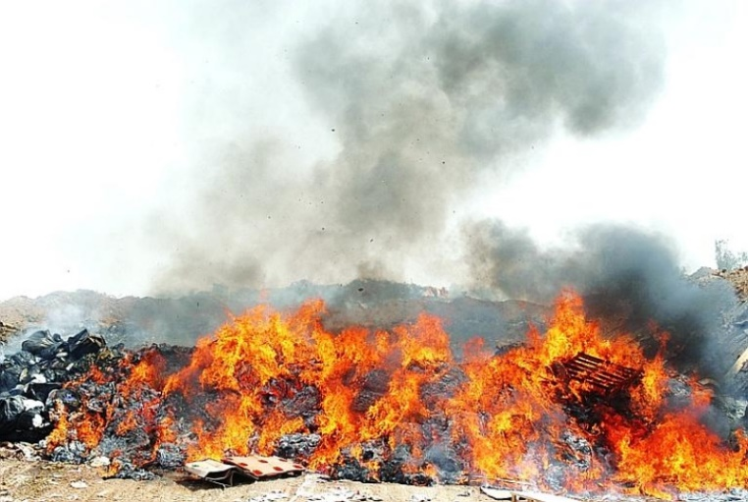
Дефинисање циљних вредности за смањење отпада, потреба широм земље за смањењем отпада и коришћење економичнијих подстицајних средстава, увођење обавезног одвојеног прикупљања фракција комуналног отпада попут папира, пластике, стакла, метала, текстила, опасног отпада и органског отпада, као и забрану спаљивања и одлагања на депоније отпада прикупљеног за рециклажу и шеме по којој ће произвођачи плаћати за прикупљање и рециклажу својих производа довели би до мањег штетног утицаја на животну средину.

Slide 39
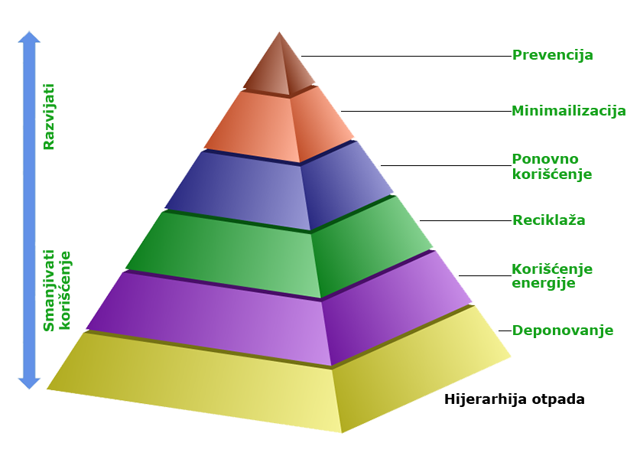
Хијерархија управљања отпадом даје приоритет одређеним активностима зависно од тога колико животна средина од њих има користи. Гледајући са друге стране, уколико би смањили количину материјала који треба рециклирати, или још боље количину која треба уопште да се произведе, ови трошкови би нестали. Бољи избори потрошача приликом куповине могу да имају одређену улогу, али још значајнији су побољшање управљања ресурсима и бољи дизајн производа

Slide 40
Механичке компоненте су обично тако осмишљене да се могу што лакше произвести, јер су тада јефтиније. Ово за последицу има такав дизајн да се делићи међусобно уклапају, уместо да се међусобно споје неком споном која се може скинути. Уколико се неки део направи тако да може лако да се произведе, може се лако десити да се касније не може размонтирати или поправити. Његова судбина је да се баци и онда замени новим. Сада претпоставимо да се у процесу креирања производа пође од друге претпоставке, која се заснива на идеји циркуларне економије. За механичке компоненте произвођач може да да купцу попуст уколико врати истрошене делове, јер онда произвођач може да их обнови за продају по нижим ценама или их демонтира и пошаље на рециклажу.
Принципи циркуларне економије данас су видљиви у сектору мобилне телефоније. Неки произвођачи телефона продају обновљене делове својих сопствених телефона са попустом. Неке независне компаније прикупљају коришћене, старије моделе телефона који још увек раде, поправљају их, инсталирају нови софтвер и продају их, посебно на тржиштима где многи људи не могу себи да приуште или им није потребан најновији модел. Што се тиче циркуларне економије, осмишљавање дизајна значи и поставити питање како да се направи најбољи производ за потрошача коришћењем минималне количине материјала.

Slide 41
Тренутни економски модел већине држава и компанија подразумева коришћење ресурса наше планете како би се произвело што више производа од којих ће највећи део, нажалост, завршити као отпад. У случају Србије, отпад на депонији. Овакав концепт коришћења и употребе ресурса се у теорији назива линеарним. Мало је рећи да је ово неодрживо како са аспекта животне средине, тако и све мање економски исплативо. Циркуларна економија може бити одговор на нарастајуће потребе човечанства уз поштовање граница које наша планета поседује. Одрживи развој у најбољем издању.

Slide 42
Концепт је замишљен тако да води ка обнови екосистема, уз велики број иновација и са значајним утицајем на навике друштва у целини. Главна одлика циркуларне економије је да води концепт „нула одсто отпада” (zero waste) и да највеће промене настају у дизајну производа и паковања. Србија се суочава у сектору управљања отпадом, најзначајнија питања су свакако отпад и рециклажа, који представљају само део концепта циркуларне економије.

Slide 43
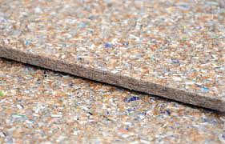
Примери индустријске производње у Србији који се реализују по принципу циркуларне економије су рециклажа тетрапака (водоотпорна еко-плоча), рециклажа вишеслојне амбалаже за паковање напитака и течне хране или грејање на брикет кафене плевице, прерада пепела....Увођењем циркуларне економије остварили би се многоструки позитивни ефекти, међу које се убрајају: подизање друштвене свести о питањима будућег развоја друштва (као што су одрживи развој, смањење конзумеризма и веће вредновање домаћих, локалних производа и услуга); успостављање јачих веза са међународним компанијама које се крећу ка одрживом пословању и које имплементирају циркуларну економију; вођење појма одрживог развоја као прекретнице за отварање нових тржишта ( управљање отпадом, бновљиви изворе енергије, повратну логистику, третирање отпада); енергетска независност; знатне уштеде на модернизацији привреде уштеде материјала, енергије, воде, третирања загађења, кружења исте материје), одрживи развој друштва.

Slide 44
Циркуларна економија представља могућност за убрзани развој Републике Србије, већу конкурентност привреде и отварање нових радних места. Она захтева примену нових технологија и модернизацију друштва, веће ангажовање свих актера, промену свести, досадашњих образаца понашања и бизнис модела. Увођење циркуларне економије такође ће допринети мањем загађењу животне средине и очувању природних ресурса, што ће омогућити грађанима бољи квалитет живота и сигурнију будућност.

Slide 45
На самом крају желимо да сагледамо и положај наше професије, као санитарно-еколошког техичара, у очима јавности:
Ми смо здравствени радници чији делокруг рада обухвата здравље – превентивну медицину, животну средину, унапређење животне и радне средине, односно решавање здравствено – еколошких проблема. Својим знањем решавамо хигијенско-техничке и еколошке проблеме унутрашње и спољашње средине. Посебно смо обучени за управљање хигијенским проблемима у објектима, процесима и активностима које су важне за одржавање односа између здраве животне средине и људи. У свом раду оријентишемо се првенствено на факторе од којих битно зависи здравље становништва - вода, земљиште, атмосфера, бука, контрола штетног отпада, зрачења, контрола животних намирница, као и свега осталог што може да угрози радну и животну средину. Бавимо се околином као системом који треба контролисати, модификовати и адаптирати у заштити здравља појединца, локалних заједница и глобалног друштава. Оспособљени смо да у складу са законским прописима, самостално или тимски обављамо санитарни надзор санитарно-техничких уређаја за снабдевање питком водом и диспозицију отпадних материја, контрола и надзор квалитета ваздуха, спровођење и надзор дезинфекције, дезинсекције и дератизације. Такође, оспособљени смо да вршимо анализу фактора околине и деловање појединаца и организација који би могли довести до оштећења здравља, да предупређујемо, спречавамо и санирамо поседице таквог деловања и упозоримо надлежне службе на уочене пропусте. Спроводимо поступке за побољшање фактора који делују у животној средини у циљу спречавања негативних утицаја на здравље и унапређивања здравља појединца, социјалних група и становништва у целини, обављамо послове превентивне здравствене делатности са нарочитим нагласком на интердисциплинарни приступ.
Наше занимање није препознато, а ни довољно проширено, али ћемо ми као будући здравствени радници дати све од себе да дамо на значају како нашем одсеку, тако и подизању свести о загађењу, односно штетном утицају на животну средину! Сматрамо да је улога наше струке у систему здравства веома битна.

Slide 46
Крај!
Марко Козић
Анђелка Милановић
Маријана Малеш
Теодора Симић
Недељко Бјелопавлић
Катарина Аничић
Александар Антић

